Slide 1

SECTION4 PROJECT
금융 뉴스 제목
감정 분석
AIB_15 박준영

Slide 2
SECTION4 PROJECT
금융 뉴스 제목
감정 분석
AIB_15 박준영

Slide 3
INDEX
Content 1
Content 2
Content 3
Content 4
Content 5
프로젝트 개요 및 문제 설정
데이터 설명
전처리 및 모델링
결과 제시
한계점, 추후 해결 방안

Slide 4

CONTENT 01 프로젝트 개요 및 문제 설정
● 금융상품 투자 ->금융지표, 기업의 정량 및 정성적 정보 고려
● 금융뉴스 -> 어떤 정보? 어떠한 뉘양스?
● 금융 투자 초보자 -> 뉴스를 보고 이해하는 것도 힘들 수 있다.
● 금융 뉴스를 자연어 처리 감정분석을 하여 투자에 도움이 되는 금융 감정 분석 프로그램을 제작을 목표
vs
가설 : LSTM을 이용하여 금융뉴스의 긍정, 부정, 중립 감정을 판단할 수 있다

Slide 5
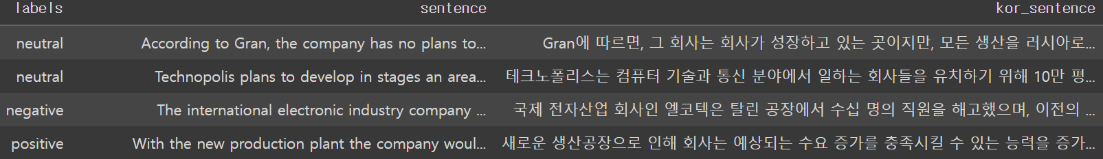
CONTENT 02 데이터 설명
01
02
03
4846개
금융기사
영어,한국어 문장
부정, 중립, 긍정

Slide 6
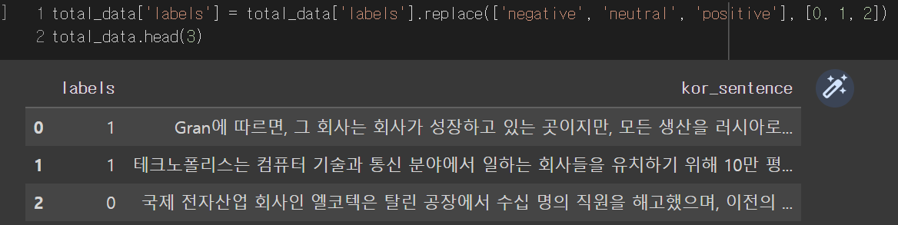
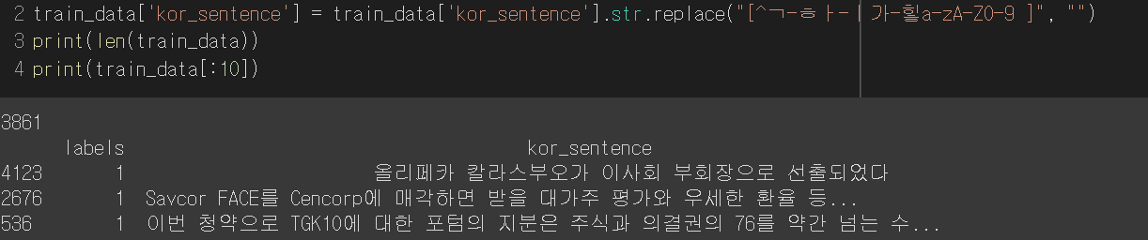
CONTENT 03 데이터 전처리 및 모델링
부정 : 0, 중립 : 1, 긍정 : 2
영어 문장 컬럼 삭제
중복치, 결측치 처리
라벨링 및 한국 기사 문장 설정
글자와 숫자만 남기기
정규표현식 활용

Slide 7
CONTENT 03 데이터 전처리 및 모델링
MODEL
LSTM
KFold
예측
불용어 처리
토큰화
임베딩
패딩
SETTING

Slide 8
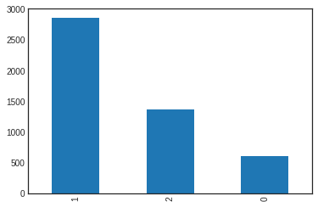
CONTENT 03 데이터 전처리 및 모델링
MODEL
LSTM
KFold
예측
F1 score 기준으로 판단
불용어 처리
토큰화
임베딩
패딩
SETTING

Slide 9
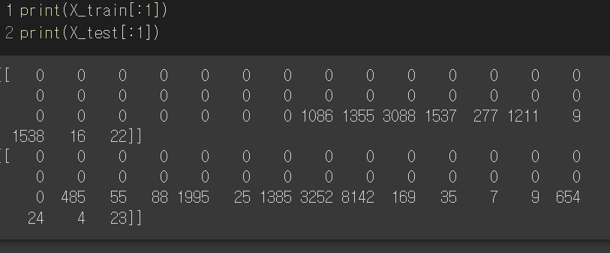
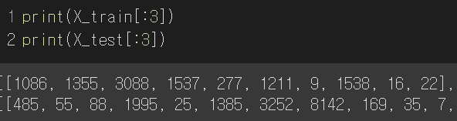
CONTENT 03 데이터 전처리 및 모델링
토큰화, 임베딩
패딩

Slide 10
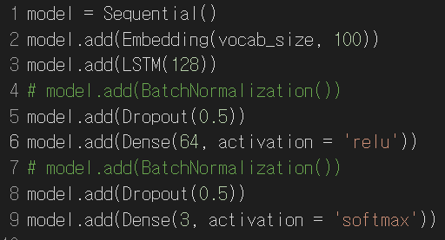
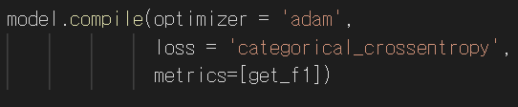
CONTENT 03 데이터 전처리 및 모델링
LSTM
기울기 소실 해결
정보에 몇 % 기억
금융 기사 문장에 적합
code

Slide 11
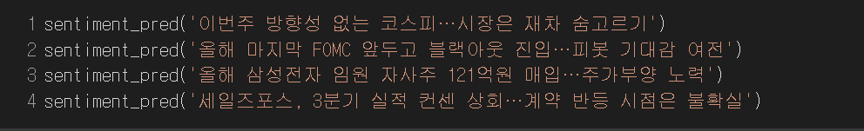
CONTENT 04 결과 제시
LSTM F1 : 0.7131
KFold : 0.7100

Slide 12
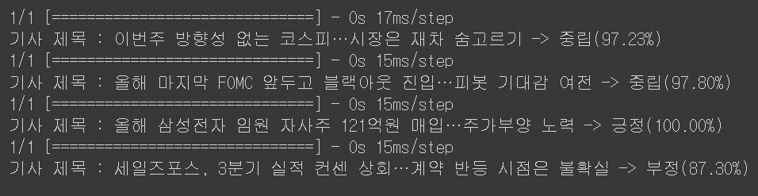
CONTENT 04 결과 제시
LSTM F1 : 0.7131
KFold : 0.7100

Slide 13
CONTENT 05 한계점 및 추후 해결 방안
● 데이터 부족 -> 4천여개로 양적인 부족함 (+ 금융 토론방 문제)
● 금융 관련 문장의 다소 애매한 긍부정 단어 (감소 -> 긍정? 부정?)
● 자연어 처리 모델의 최적화 의문
● Section3 프로젝트는 실패 했는데 부족하더라도 예측 결론을 낸 프로젝트를 완성시킨 것에 대해서는 칭찬을 해주고 싶다.
vs
크롤링을 통해 더 많은 데이터 개선 방안 고민
뉴스 기사가 아니라 기업을 입력했을때 그 기업 관련 뉴스의 감정을 분석할 수 있으면 더욱 실용성이 있을 것 같음.

Slide 14
감사합니다
AIB_15 박준영

